Slide 1
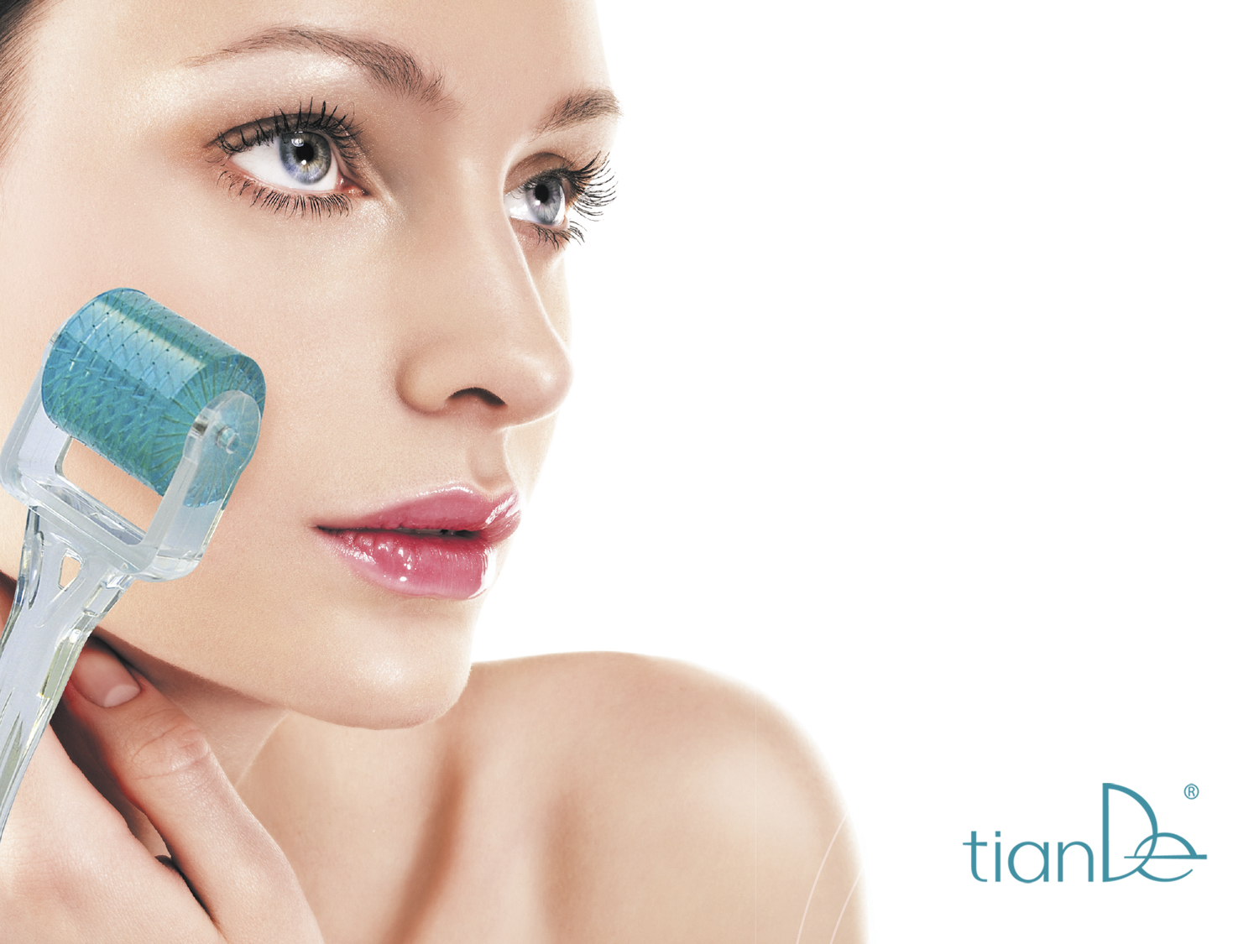
TianDe mezoroller: a szépségért többé nem kell áldozatot hozni!
„Ritkán, keveset és a megfelelő helyre!”
(Michel Pistor orvos,
a mezoterápia kidolgozója.)
A mezoterápia házi alternatívája:
A mezoroller ára alacsonyabb egyetlen mezoterápiás kezelés költségénél.
Egy mezoterápiás kúra = 6-8 kezelés.

Slide 2
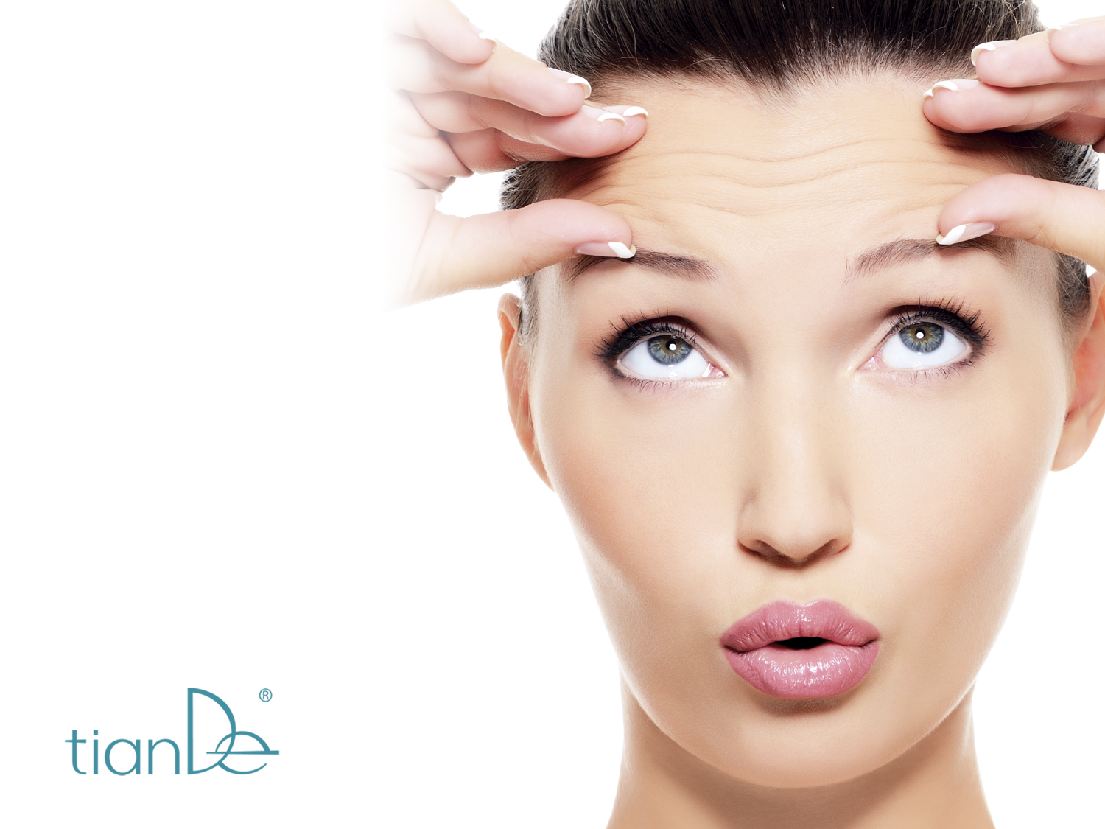
Mezoroller: kollagén indukciós terápia
A „fiatalság fehérjéje”: az emberi kollagén 40 %-a a
bőrben található, ezért a bőr a ráncok megjelenésével elsőként reagál a kollagén hiányára.
A mezoroller serkenti a kollagéntermelést.

Slide 3
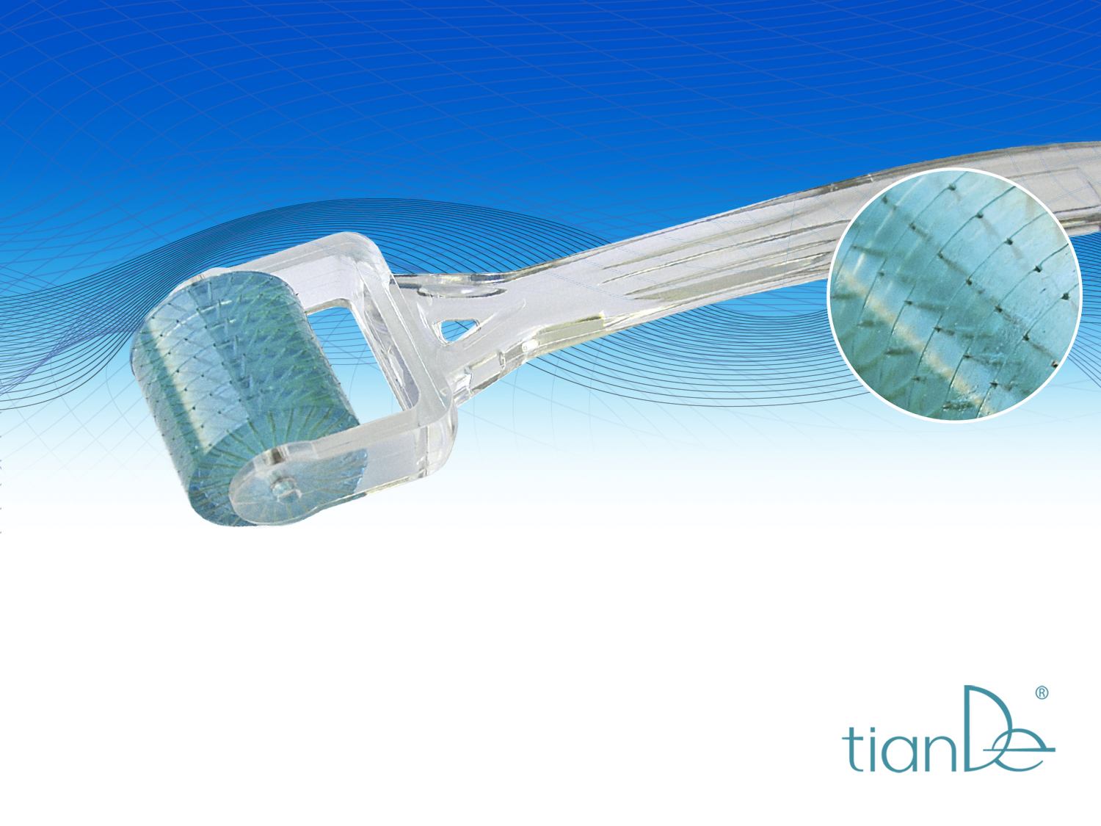
Laza kézmozdulatokkal fiatalítsa vissza bőrét!
A sebészeti műszerek előállítására használt orvosi
fémből készült mikrotűk.
A mikrotűk vastagsága megegyezik az emberi hajszáléval.
A mikrotű hossza – 0,2 mm.

Slide 4
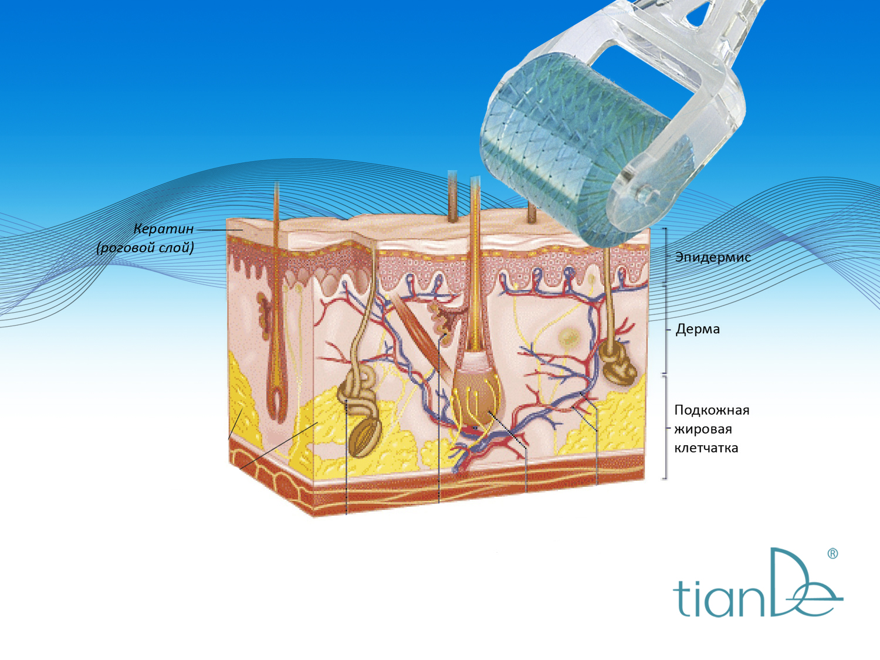
A kozmetikai szerek házhozszállítása
A mezoroller 90%-osra növeli a krémek
és a szérumok hatékonyságát.

Slide 5
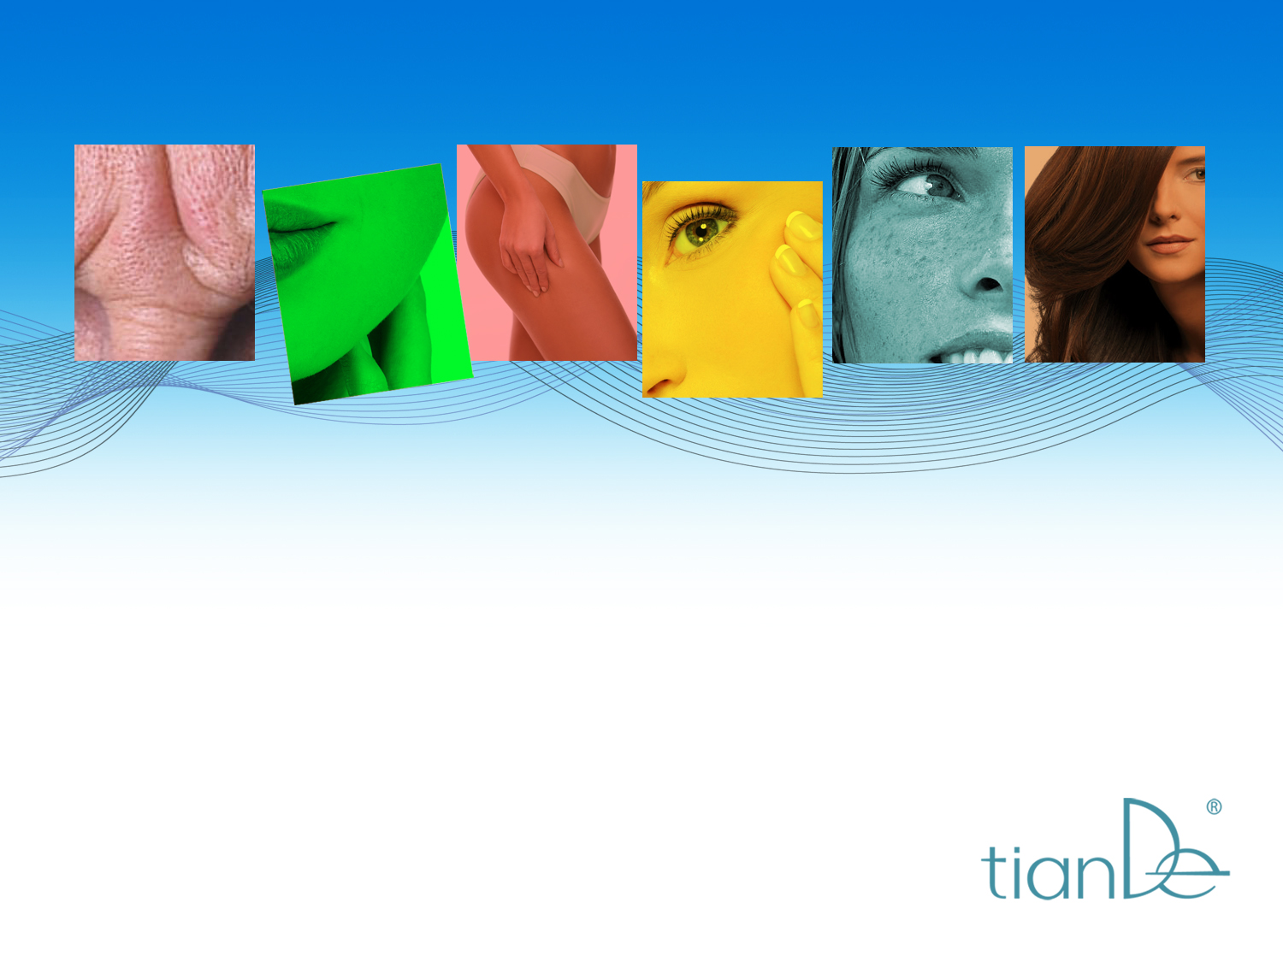
A mezoroller segít:
1. Megszabadulni az öregedés ismertetőjegyeitől: csökkenteni a ráncok mélységét, késleltetni az új ráncok megjelenését;
2. Kialakítani az arc határozott kontúrját, növelni a bőr feszességét és rugalmasságát;
3. Eltüntetni a hegeket (a pattanástól származó vagy égés okozta sebhelyeket), az ernyedt barázdákat és a narancsbőrt;
4. Javítani a bőr általános állapotát: hidratálni, összehúzni a pórusokat, csökkenteni a bőr alatti zsírtermelődést;
5. Megszüntetni a bőr pigmentációját;
6. Serkenteni a hajnövekedést.

Slide 6
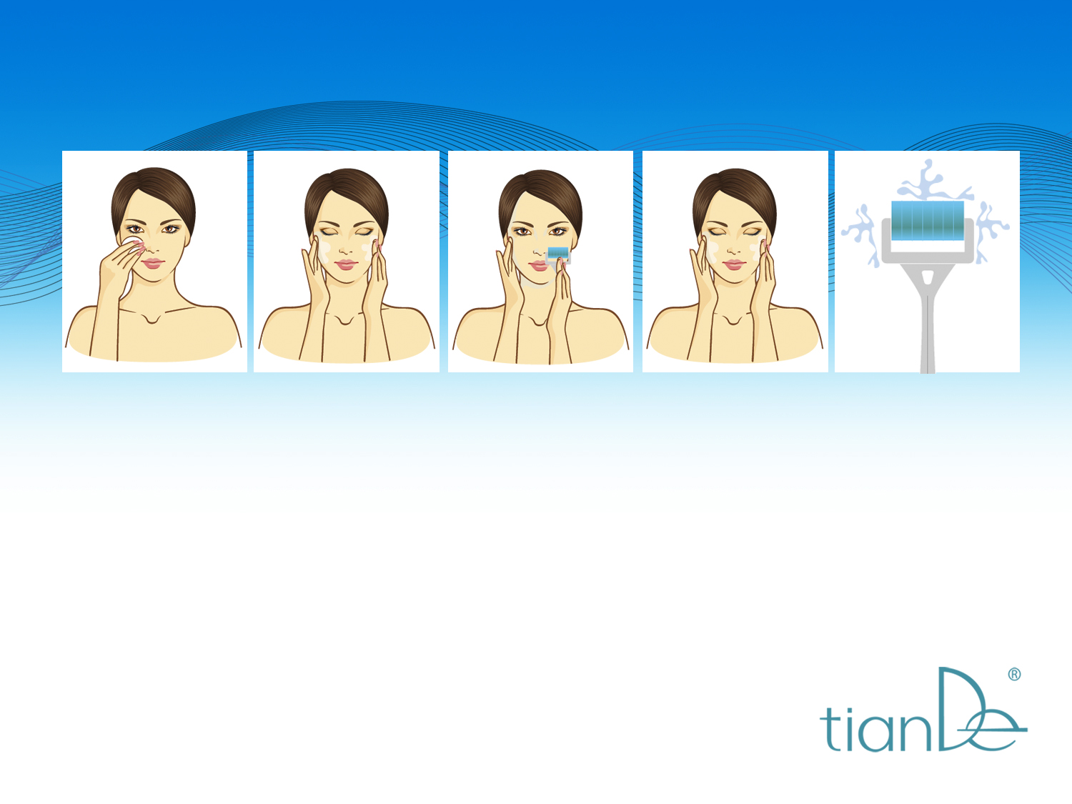
A mezoroller használata:
1.
2.
3.
4.
5.
A kezelés időtartama – 5-10 perc.
A kezelés gyakorisága – hetente 3-4 alkalommal.
1. lépés – a bőr letisztítása.
2. lépés – az aktív összetevők felvitele a bőrre.
3. lépés – a mezoroller használata.
4. lépés – a kozmetikum ismételt felvitele.
5. lépés – a mezoroller megtisztítása.

Slide 7
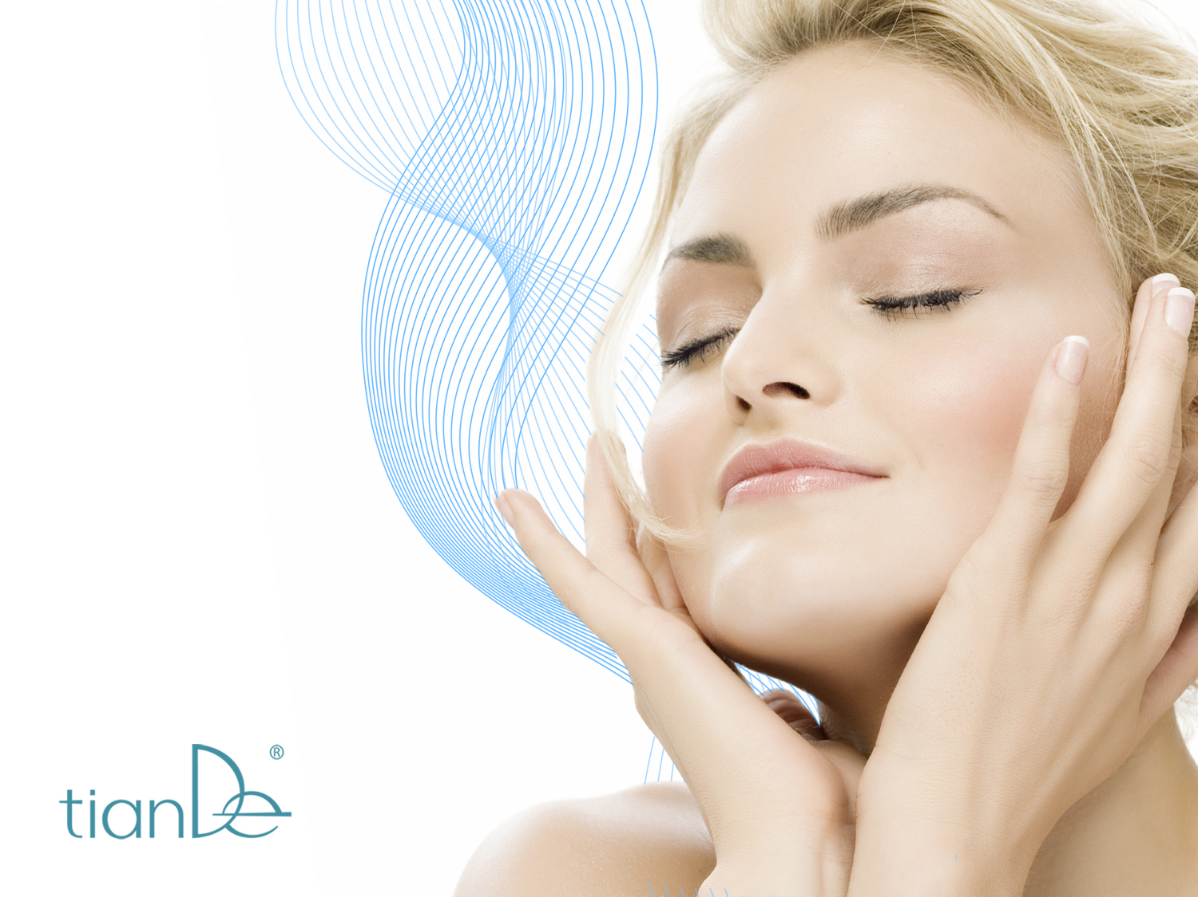
A mezoroller használatával járó előnyök:
1. Széleskörű alkalmazhatóság.
2. Az epidermisz épségének megőrzése.
3. A kozmetikai szerek használatának
jótékony hatása többszörösen felerősödik.
4. A kezelés fájdalommentes.
5. Nincsenek mellékhatások.
6. A kozmetikumok lényegesen takarékosabb felhasználása.

Slide 8

Mezoroller +
Cél | Ajánlott kozmetikai szerek
Arcfeszesítés Az arc kontúrjának javítása Az arcbőr tömörítése, erősítése | NANO CORRECTOR – lifting hatás. Tápláló regeneráló éjszakai krém a Tengeri Kollagén sorozatból. Intenzív lifting krém az Aktív Kollagén sorozatból. Erősítő és feszesítő emulzió az arcra és a nyakra az Aktív Kollagén sorozatból.
A ráncok eltüntetése és kialakulásuk megelőzése A bőr megújítása, fiatalítása A kollagéntermelés serkentése | NANO CORRECTOR – botox hatás Tápláló regeneráló éjszakai krém a Tengeri Kollagén sorozatból. Fiatalító energetizáló emulzió a Zhenfei perfekt sorozatból. Intenzív ránctalanító krém a Zhenfei perfekt sorozatból.
A pigmentáció megszüntetése. A melanintermelés szabályozása A bőr védő funkciójának helyreállítása | Halványító arckrém a Solution sorozatból.
A test bőrén jelentkező ernyedt barázdák eltávolítása A bőr feszességének és rugalmasságának növelése A cellulitisz leküzdése | Cellulitisz elleni krém tahua kivonattal a Model Up sorozatból. Narancsbőr elleni összetétel a Model Up sorozatból. Formaalakító krém a mell feszességére a Model Up sorozatból. Cellulitisz elleni erősítő gél az Aktív Kollagén sorozatból.

Slide 9
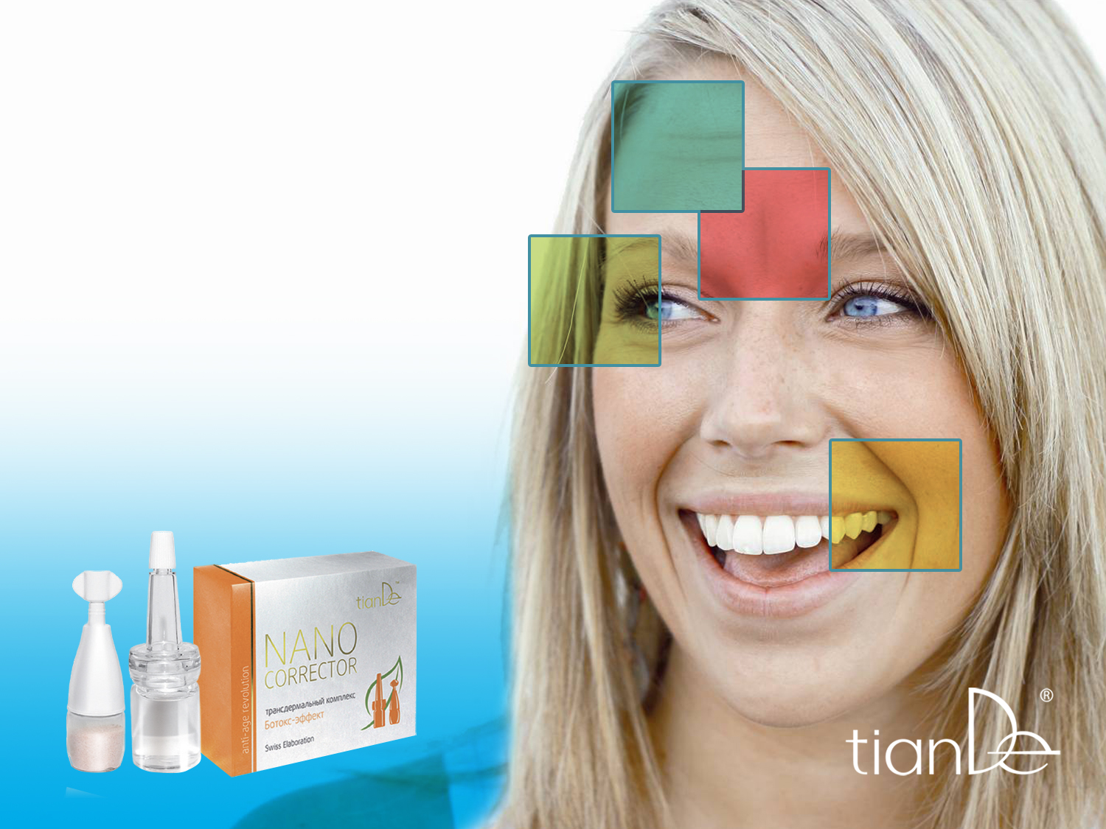
Mezoroller +
NANO CORRECTOR – botox hatás a mimikai ráncok ellen
„Gondolkodó ráncok”
„Oroszlánráncok”
«Гусиные лапки»
„Szarkalábak”
„Orr-ajak redők”

Slide 10
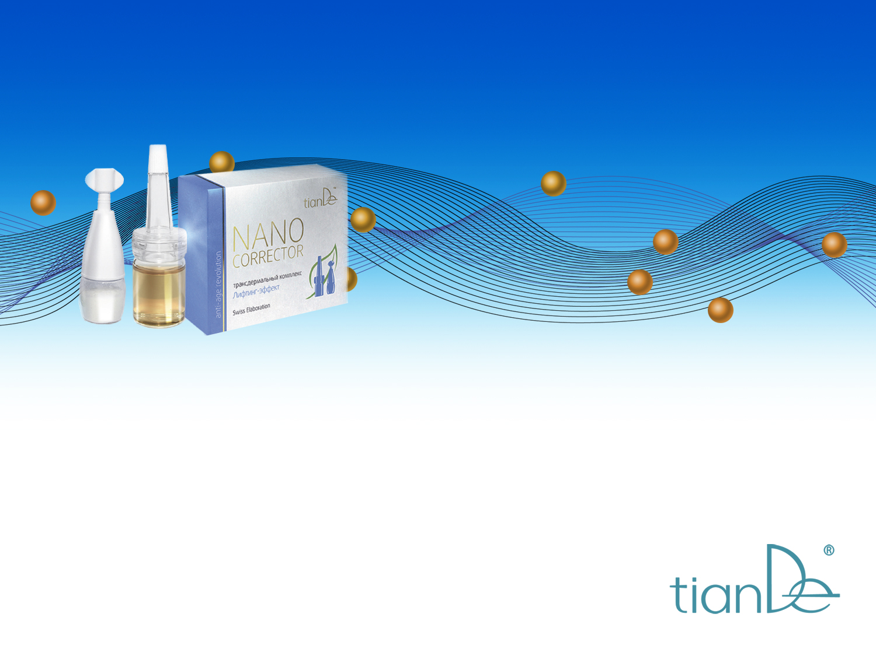
NANO CORRECTOR – botox hatás – a botox injekciók veszélytelen alternatívája
A transzdermális komplex aktív komponensei:
Hexapeptid-30 – a botulotoxin veszélytelen megfelelője, az izomlazító szerek (miorelaxánsok) új generációja.
Tripeptid-3 – az irharéteg mátrix szerkezetének a kollagén, az elasztin és a fibroblasztok szintézisét serkentő peptid helyreállítója.
Hialuronsav – a bőr szuperhidratálója.
A hialuronsav egyetlen molekulája képes akár ezer vízmolekulát is megkötni!
Már 7 nap múlva szemmel látható eredmény!

Slide 11
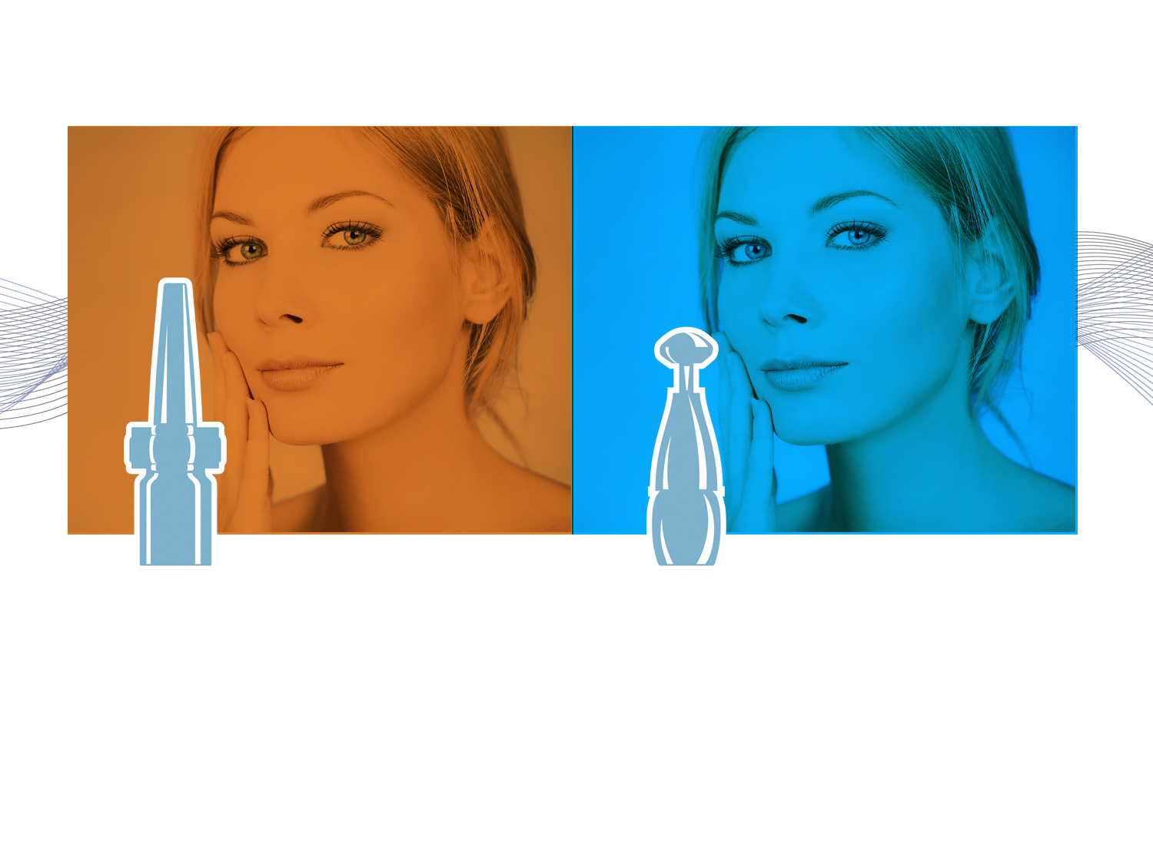
A nanokorrektor használata:
1.
2.
1. Az adagolócsövecske segítségével ujja végére vigyen fel néhány csepp mezokoktélt, majd simítsa azt szét megtisztított arcbőrén!
2. Egy kevés mikrokapszulát vigyen fel ujjbegyére, és gyengéden ütögető mozdulatokkal oszlassa el arcbőre mezokoktéllal megdolgozott problémás részein.

Slide 12
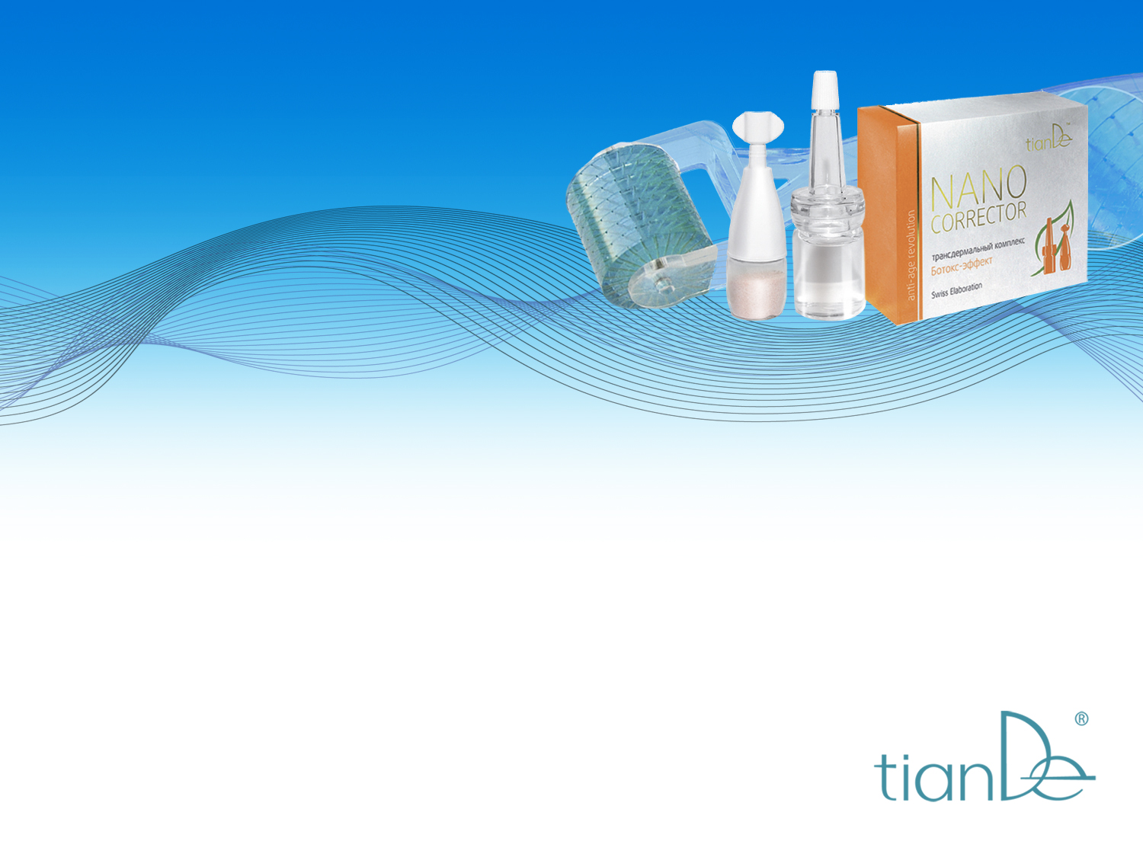
Mezoroller
+ NANO CORRECTOR lifting hatás az arcbőr sebészeti eljárással történő feszesítése helyett
A transzdermális komplex aktív összetevői:
Kollagén – „a fiatalság fehérjéje”.
Hidralizált kollagén – megnövelt felszívódó képességű kollagén.
Béta-glükán – a bőr immunserkentője.
Glükozamin – a hialuronsav termelésének serkentője.
Hialuronsav – a bőr szuperhidratálója.
A hialuronsav 1 molekulája képes ezer vízmolekulát megkötni!
Már 7 nap múlva szemmel látható eredmény!

Slide 13
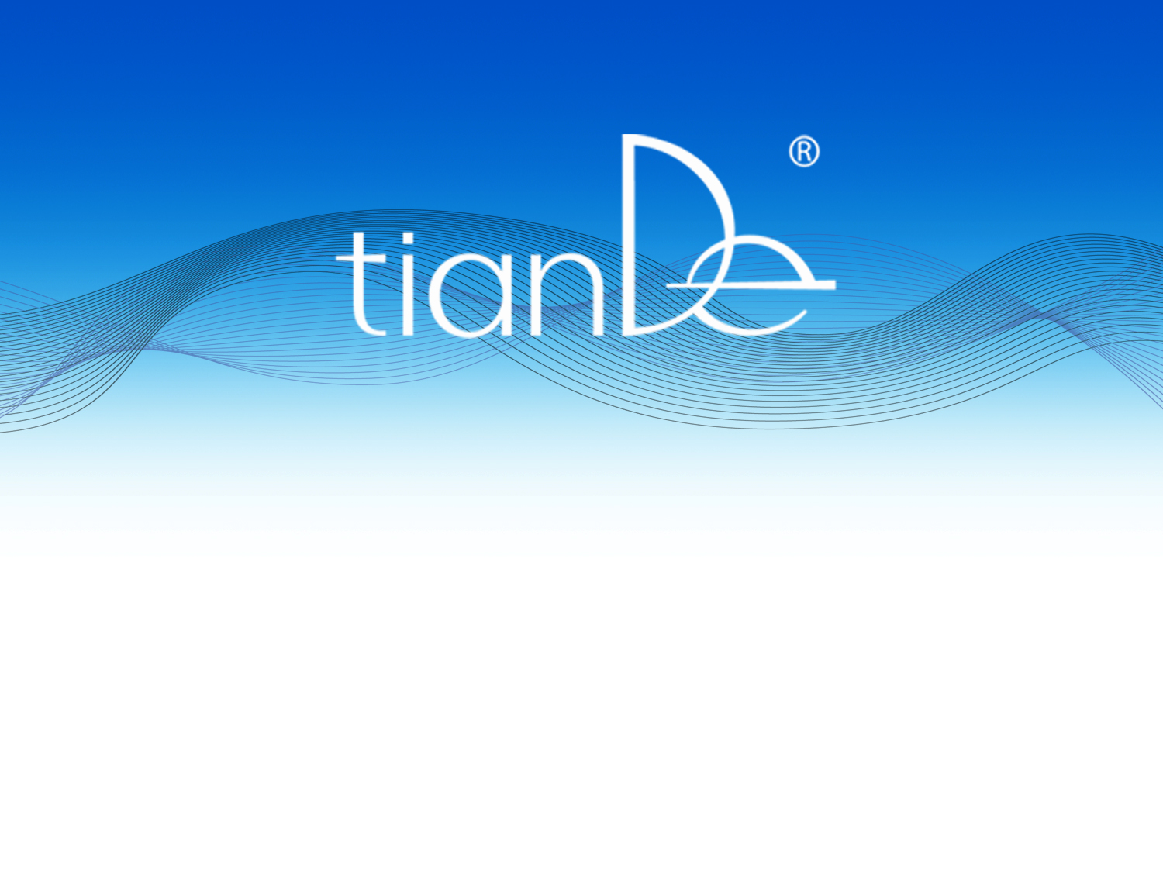
Mezoroller – kézen fogva vezeti Önt a szépség és a fiatalság világába!
www.tiande.ru

